Slide 1
雙人乒乓對抗戰
吳明真 高德穎 白宗翰

Slide 2
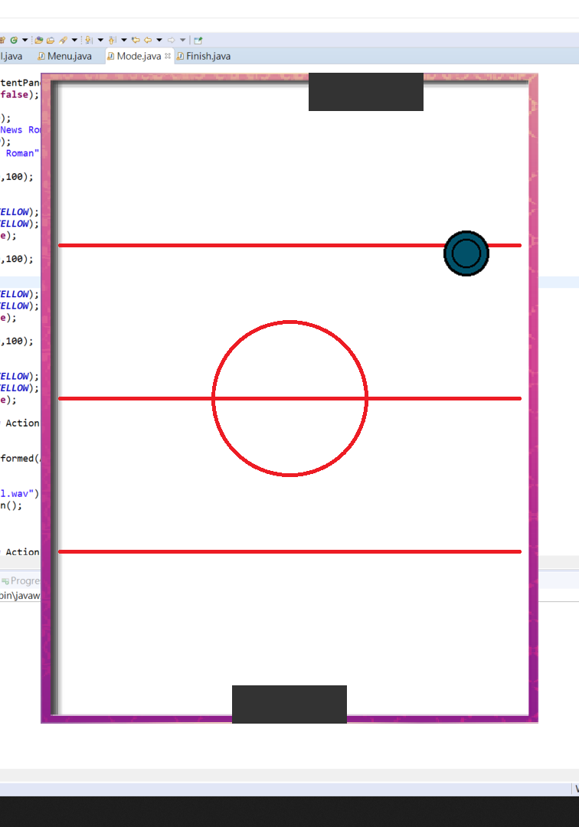
遊戲說明
玩家操控板子左右接球，相互對打

Slide 3
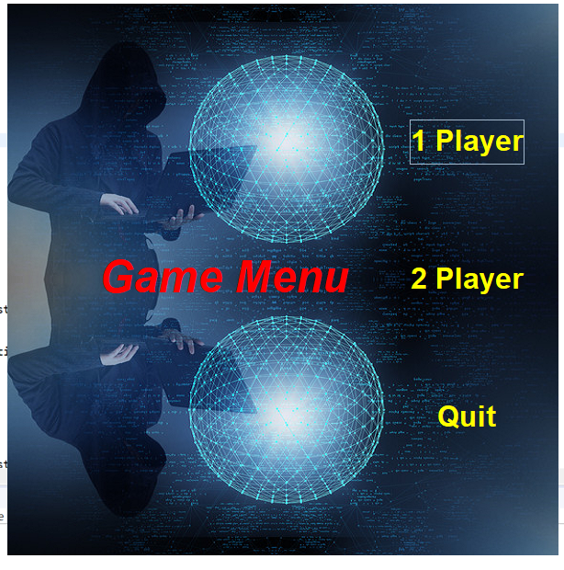
遊戲人數
可選擇單人雙人
單人由電腦對打
雙人可操控不同鍵盤對戰

Slide 4
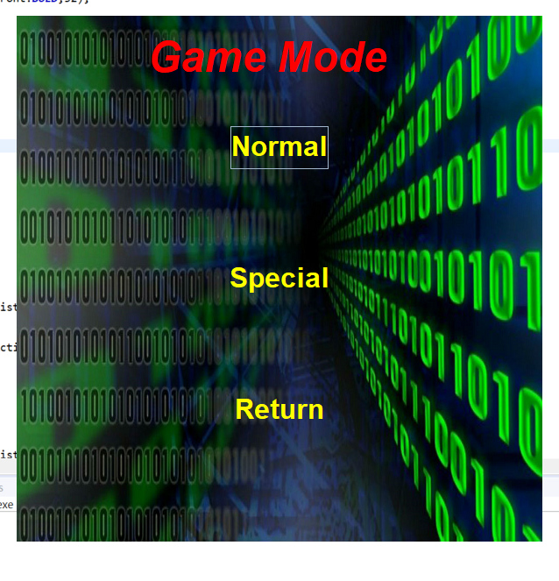
遊戲模式
分為普通版及惡搞版

Slide 5
遊戲模式
普通版
惡搞版
板子會有長短變化
可切球
鏡像反彈，直線路徑
先落地者為輸家
球數一顆
板子會有長短變化
可切球
球路徑非直線，會變速
計算漏接球數決勝負
球數不固定

Slide 6
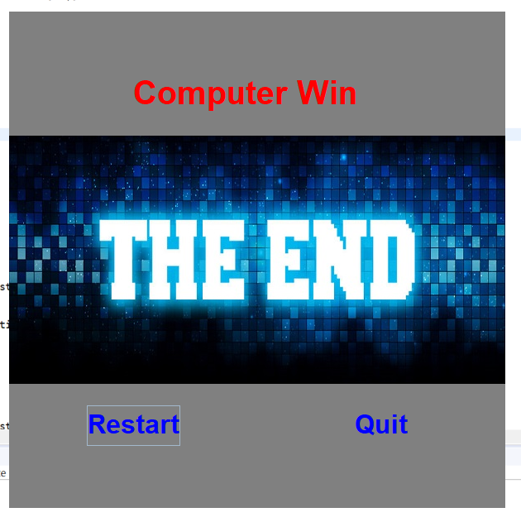
遊戲結束
可選擇離開或重玩

